Slide 1
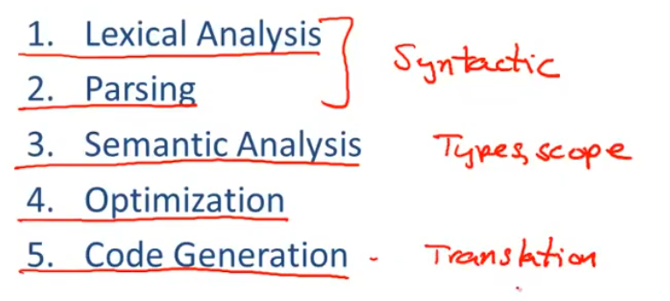

Slide 2
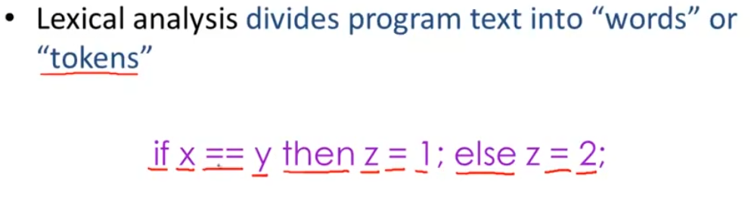
词法分析，告诉计算机如何分开句子。

Slide 3
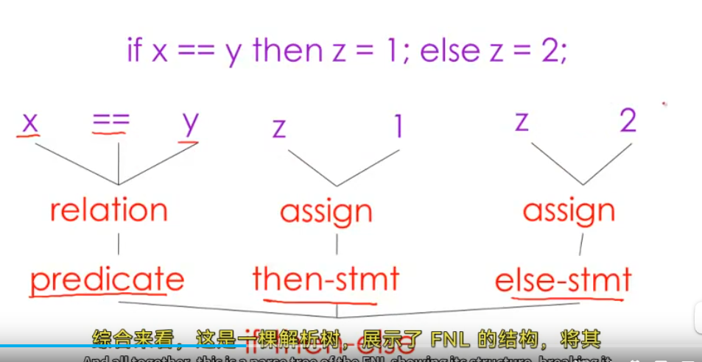
通过解析树的形式解析代码。
判断关系，和赋值。

Slide 4
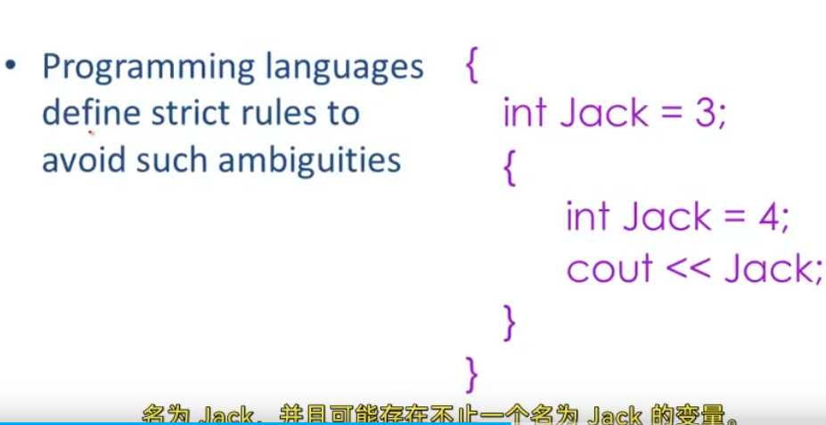
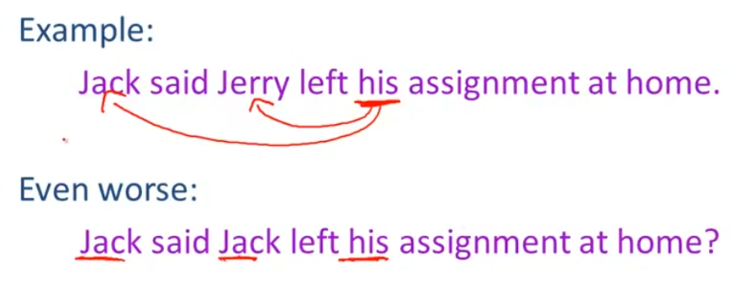
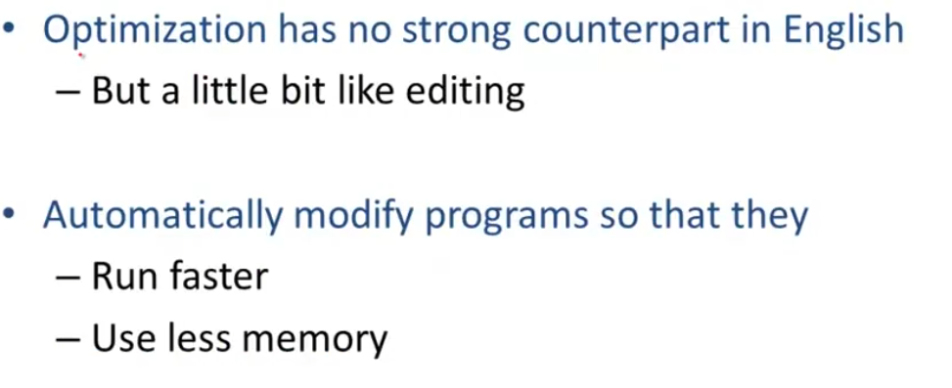
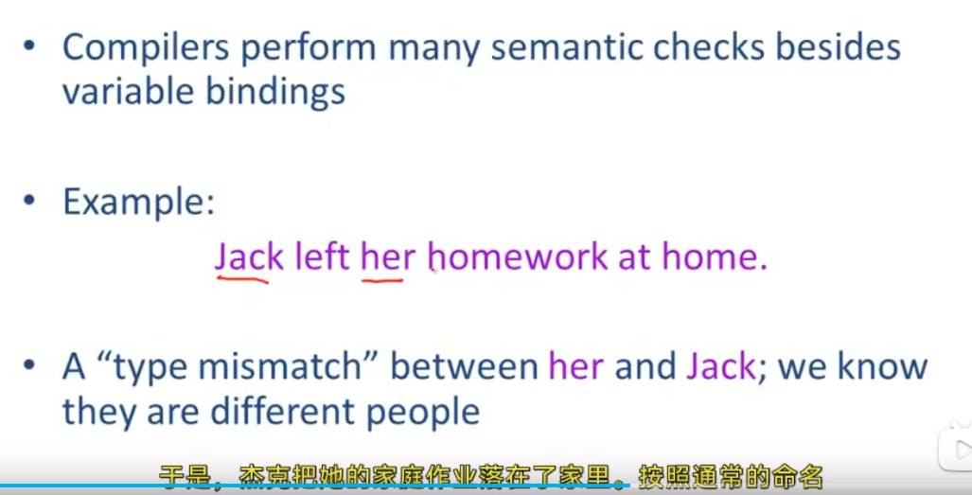
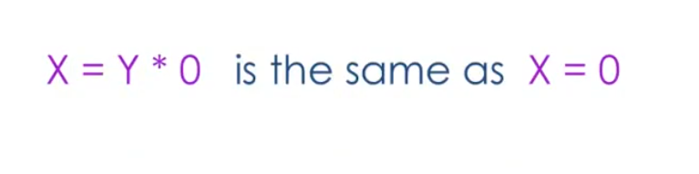
语言系统可能会有歧义，因此编译系统需要有严格的格式控制来避免。
编译系统还会进行类型检查。
优化器类似编辑。

Slide 5
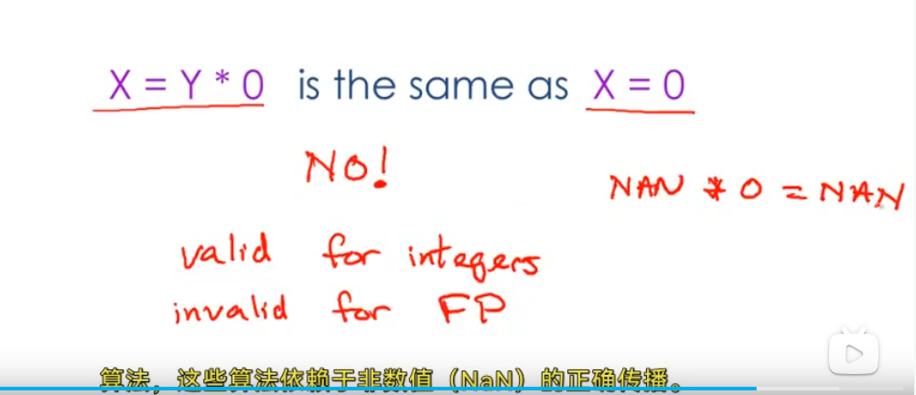
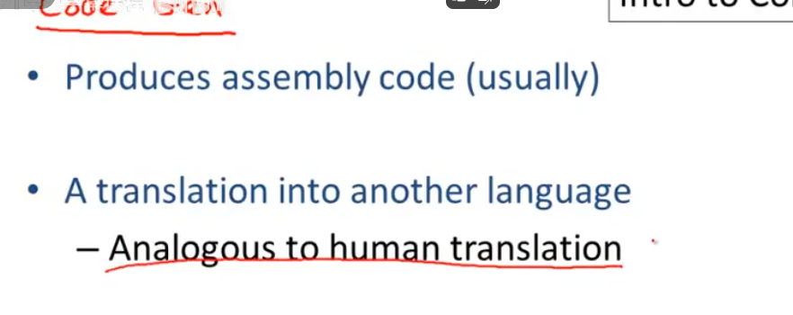
nan*0=nan
编译器将高级编程转换为汇编代码。

Slide 6
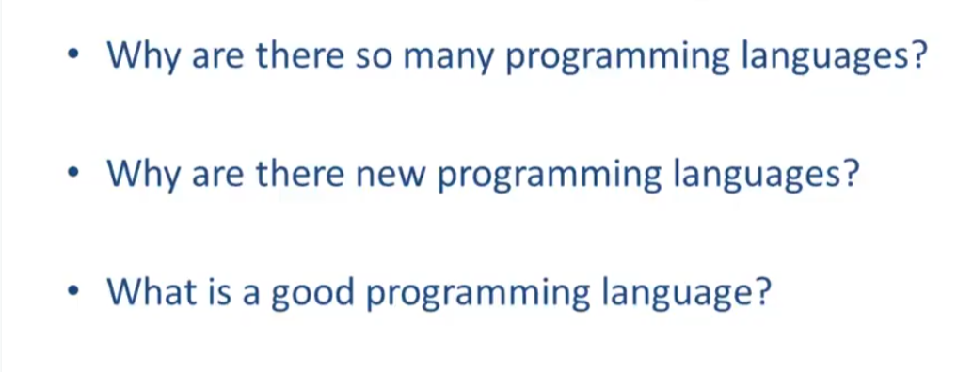
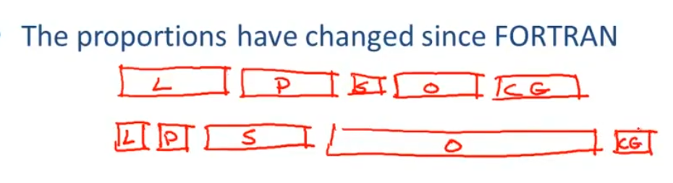
以前的词语分析，语法多，语义少，
现在的语义多，优化多。
1，语言需求不同。
2，广泛语言变换小，新语言代价小，一人学。填补空白。
3.无标准。

Slide 7
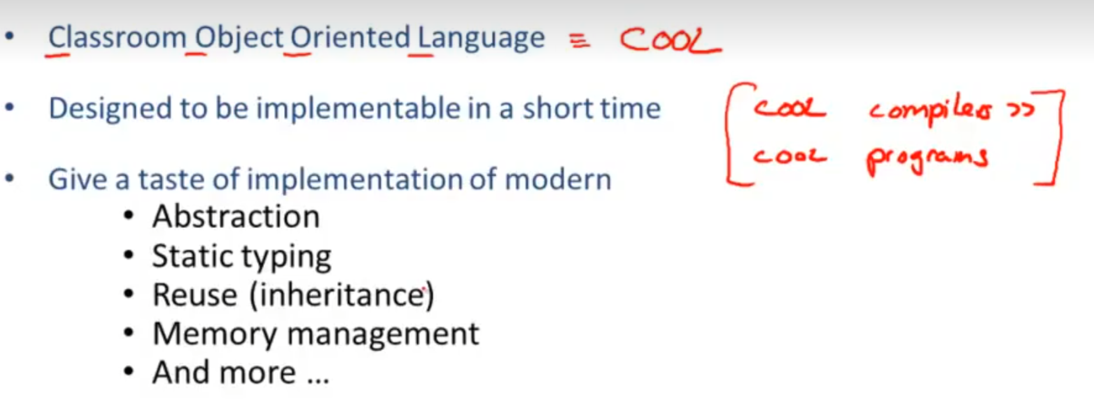
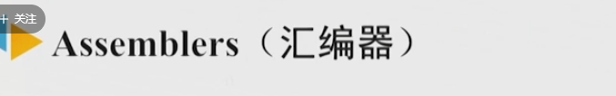
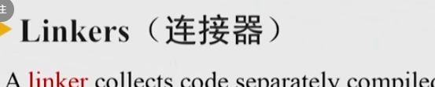
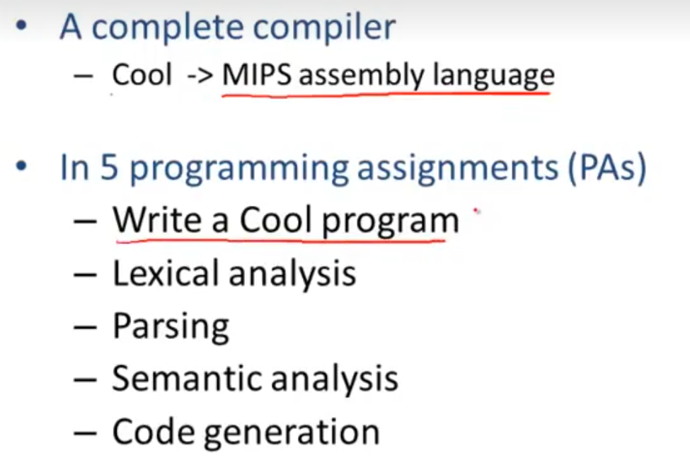
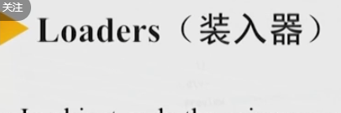

将程序装入内存。
Cool 编译器。
在编译翻译前。
删除注释。
包含其他文件，宏替换。

Slide 8
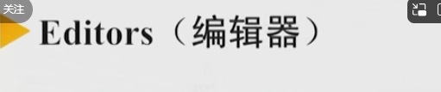
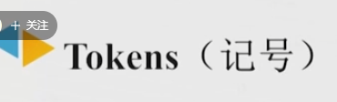


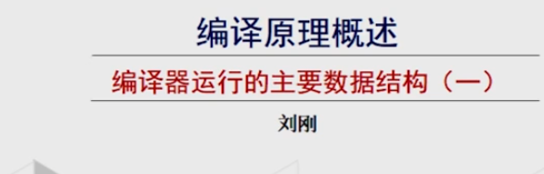
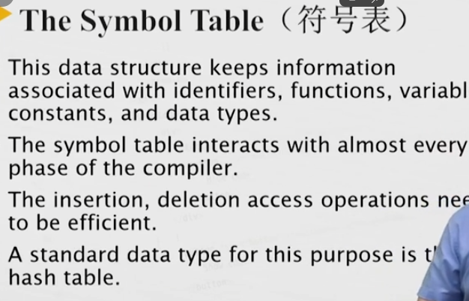
IDE,前面绑定。
对特定的语言进行编程。
将语言分为记号。
进行标注。
一次扫描生成一次记号。
发现错误。断点。
对语法结构存储的树。
语法语义阶段搜集到的动态树。
常量变量函数。
与编译器每个阶段交互。
哈希表。

Slide 9
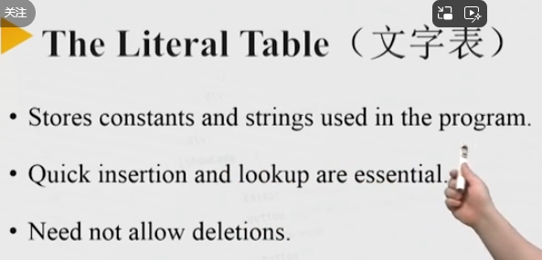
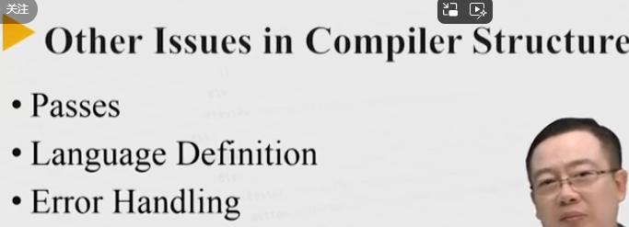
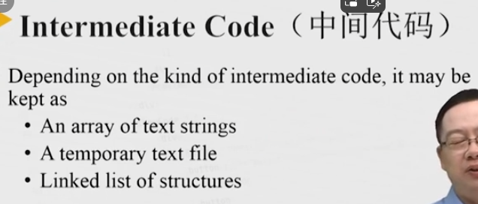
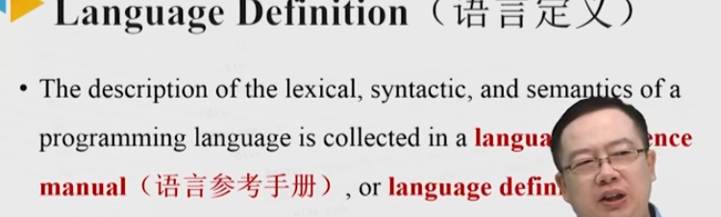
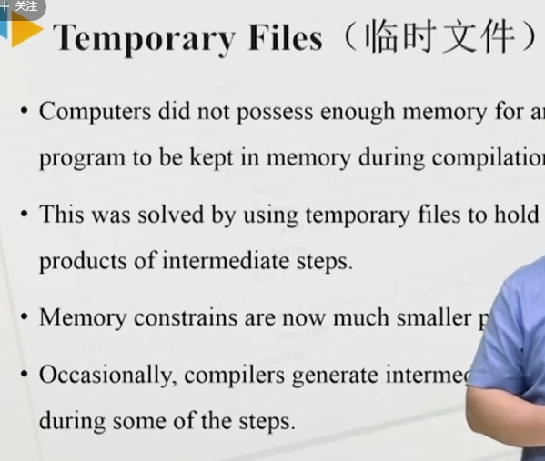
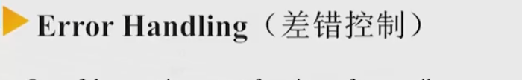
遍。若干次对程序进行处理。直走一遍，高效翻译，但是不一定最优结果。如c。别的多次。
中间代码，文本结构，链表。
3+4+5
先生成7。
对程序语言的各种定义
发现错误。排错。静态。

